Slide 1

Урок-квест
Підготувала класний керівник 2-А класу
Якименко Оксана Миколаївна

Slide 2
У нашій господі
Калинонька росте,
Рясним та білим цвітом весною зацвіте.
А гарная вербиця над річкою стоїть.
Її осіннє листя летить, летить, летить…
Назвати цю країну ви мусите скоріш,
А в цьому допоможе чудовий акровірш!

Slide 3
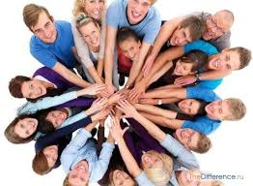
Правила роботи в команді
Працювати дружно
Робота команди залежить від кожного
Вміти слухати один одного і не перебивати
Бути активними та творчими
Поважати один одного
Не викрикувати
До завдань ставитися відповідально
Прагнути до перемоги

Slide 4
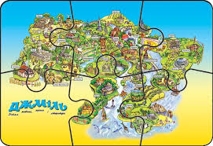
1 завдання
Пазли «Карта України»

Slide 5

Україна - це

Slide 6
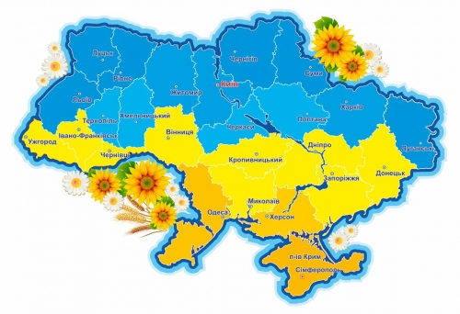
Україна (яка?)

Slide 7
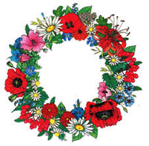
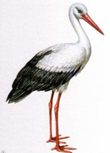
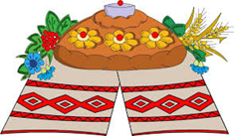

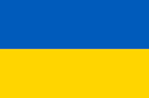
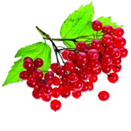
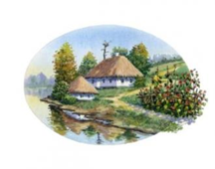


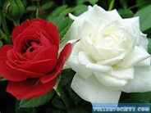


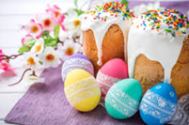
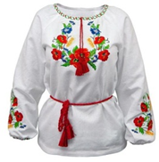

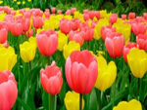
2 завдання
Символи України

Slide 8
Державні символи України

Slide 9
Народні символи України

Slide 10
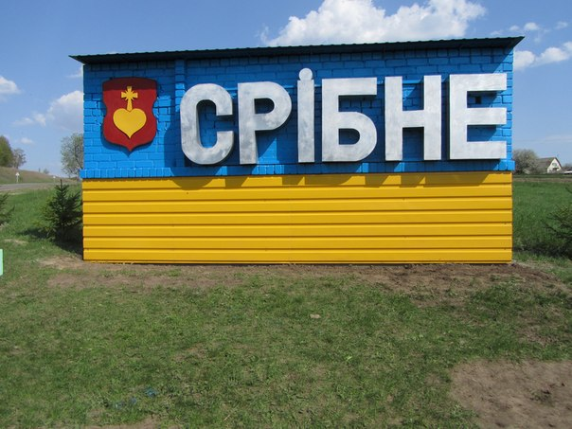
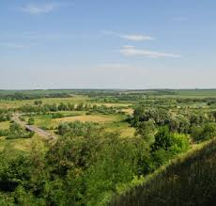
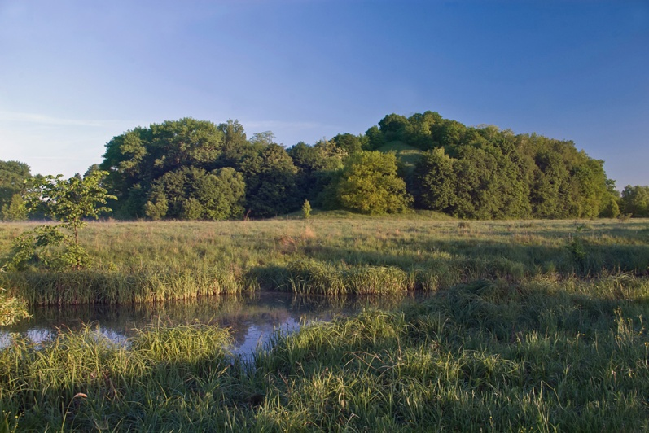
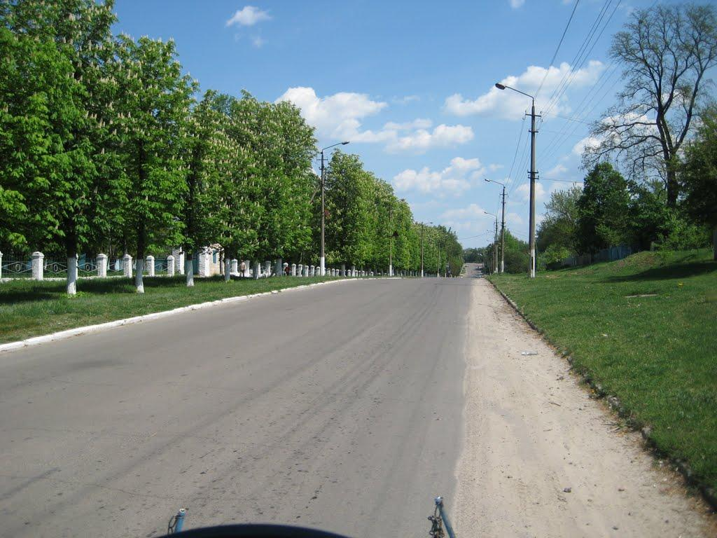
3 завдання
Мальовничі куточки

Slide 11
4 завдання
Народна скарбничка
Гроші маленькі,
перемагає зло.
Хто людям добра бажає,
а велику справу роблят.
Добро завжди
той і собі має.

Slide 12
5 завдання
Мої друзі
Д - добрий, дотепний,…
Р- розумний, радісний,…
У - уважний, урівноважений,…
Г – гарний, говіркий,…

Slide 13

6 завдання
Голуб миру

Slide 14
7 завдання
Шифрувальник
Команда “Синіх”
(здоров’я)
Здоров’я дитини – багатство країни.
Команда “Жовтих”
(це життя)
Життя прекрасне,якщо його любити

Slide 15
Найбільше багатство – здоров’я людини,
А люди здорові – багатство країни.
А будуть здоровими діти рости,
То буде країна багатством цвісти!

Slide 16
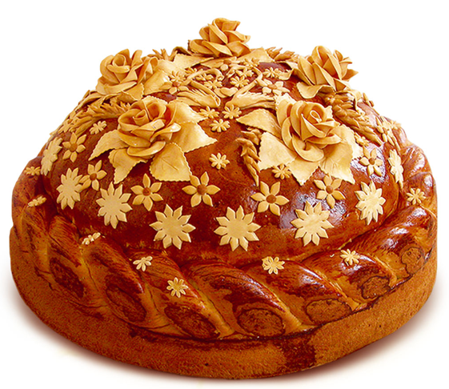

Slide 17


